Slide 1
表示值
127
+0
-0
码值
00000000
01111111
10000000
11111111
重复0
-127

Slide 2
表示值
127
+0
-0
码值
00000000
01111111
10000000
11111111
重复0
-127

Slide 3
表示值
127
+0
-0
码值
00000000
01111111
10000000
11111111
-127
-128

Slide 4
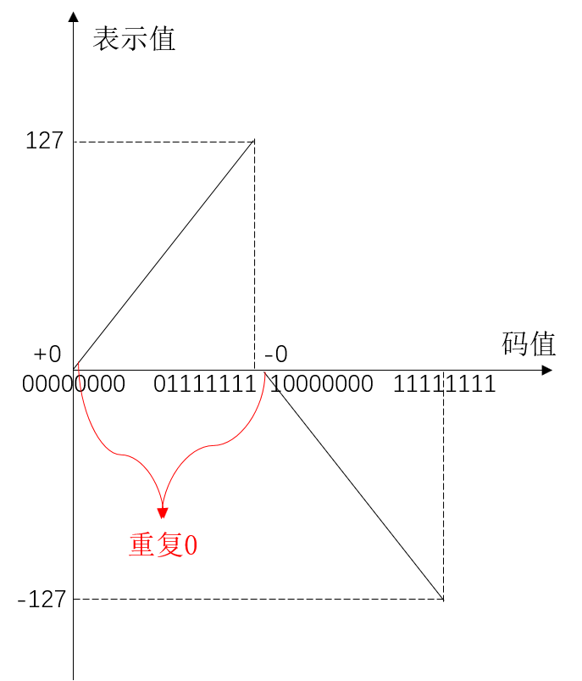
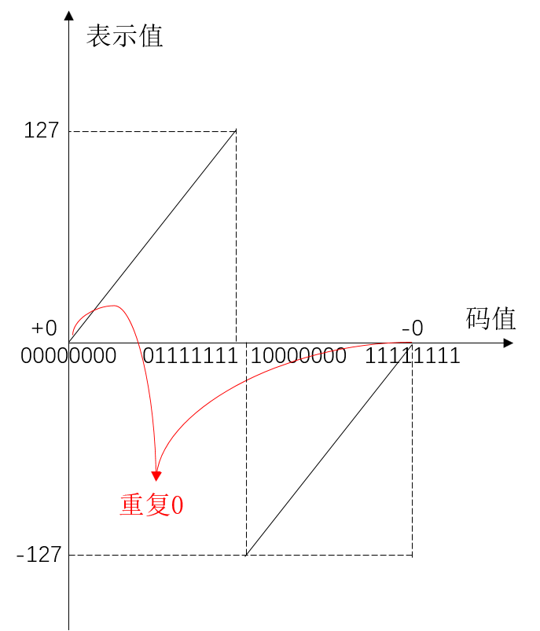
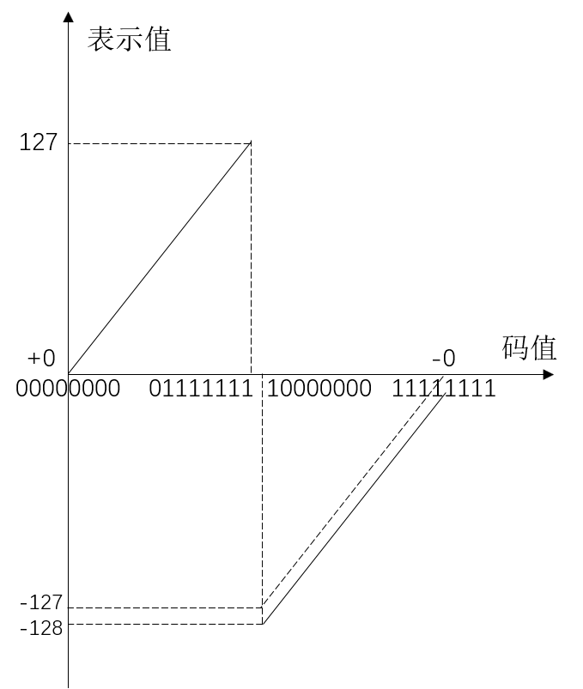
原码
反码
补码

Slide 5
00000000
负
10000000
正正得正
正负得正
正负得负
负负得负
正
00000000
负
负
10000000
正
正
正
正
00000000
负
负
正
负
10000000
负
正
00000000
负
10000000
正
00000000

